Slide 1
EPO-3
Groep A5

Slide 2
Inhoud
Probleemstelling
Systeemoverzicht
CPU
SD kaart
GPU
VGA
Blackbox
Besturing & SPI
Eindresultaat
Assembly
Conlusie & Discussie

Slide 3
Probleemstelling
‘Ontwerp een chip’
Halve chip per groep (200-250 flipflops)
32 aansluitpinnen
Altera FPGA bord
Eisen spelcomputer
Ultrasone besturing (Druk knoppen)
Externe opslag spellen
Beeldscherm met VGA
Spellen:
‘Pong’

Slide 4
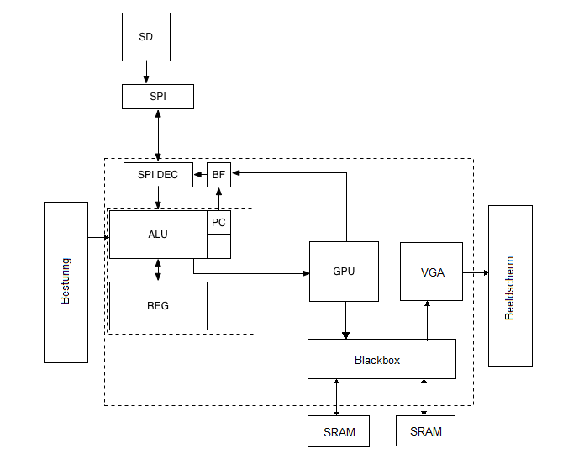
Systeemoverzicht
Spelcomputer
Processor
SD-kaart
GPU
VGA
Blackbox
SRAM
Besturing

Slide 5
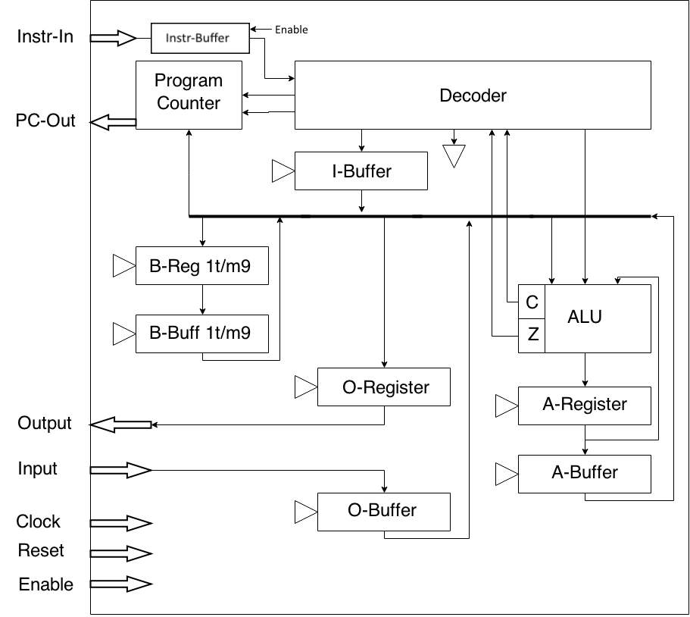
CPU
Instructies
Enable bij nieuwe instructie
Control Unit
Instructie
Aansturen componenten
ALU
Program Counter

Slide 6
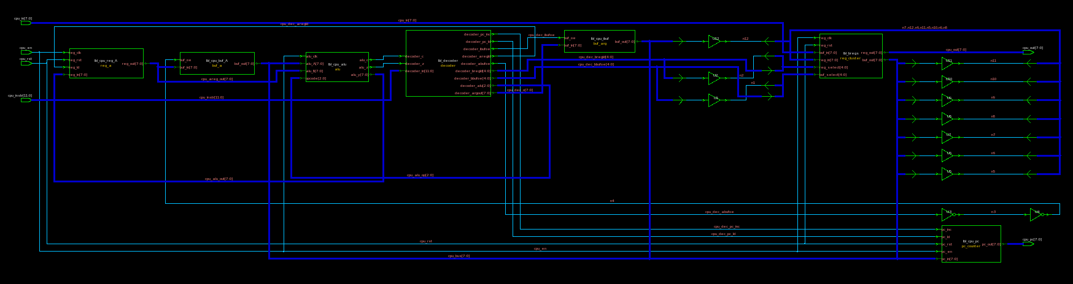

Slide 7
Instruction Decoder

Slide 8
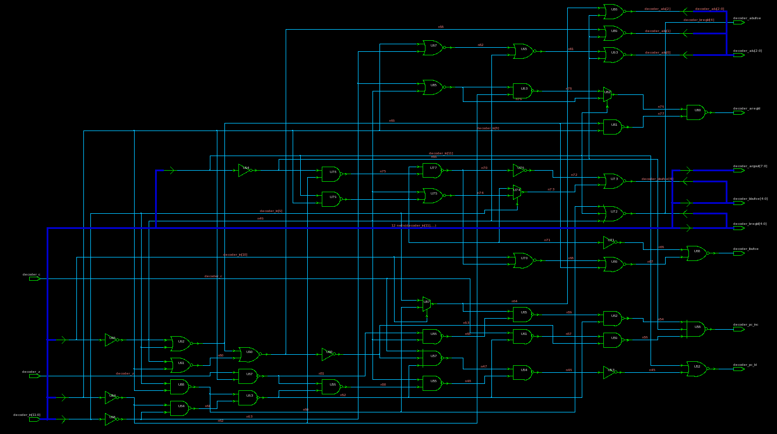

Slide 9
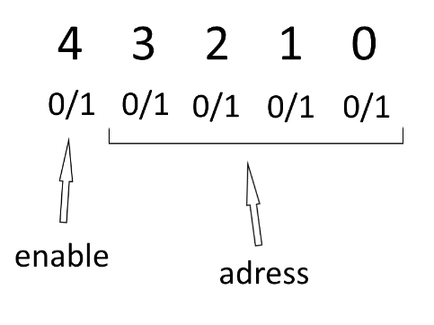
Registers en buffers
1 Ingangsbuffer
1 Uitgangsregisters
1 ALU-register met bijbehorende buffer
9 dataregisters met bijbehorende buffers
Selecteren registers en buffers
5-bits signaal
if (buf_oe(4) = '1' AND (unsigned(buf_oe(3 downto 0))=2)) then

Slide 10
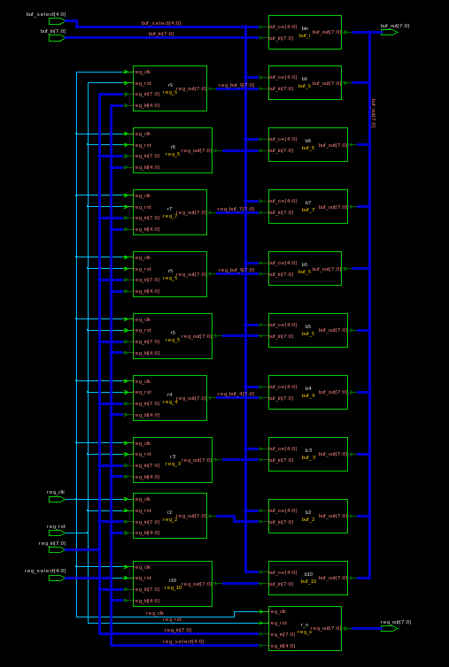

Slide 11
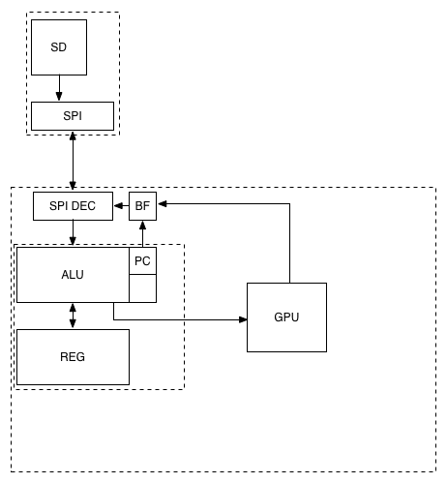
Processor

Slide 12
SD-kaart
SPI
Assembly van het spel

Slide 13
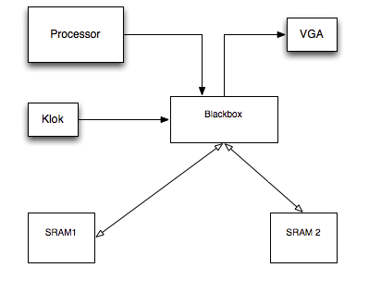
SRAM
SPI
Blackbox
Switch op 60Hz
Read box/write box

Slide 14
VGA
Bitmap uit SRAM

Slide 15
Conclusie
Complicaties
Communicatie SD kaart & SRAM
Gevolgen
Weg laten VGA → Geen beeld meer
Intern ruimte te kort → Geen plaats meer voor ‘Pong’
Simpele rekenmachine
Optellen, aftrekken en vermenigvuldigen

Slide 16
Discussie & Aanbevelingen
Planning en Organisatie
Een grote fout
Haalbaarheid van het project
Te weinig tijd om het project te voltooien

